Slide 1
Bài 7:
Làm quen với Internet

Slide 2
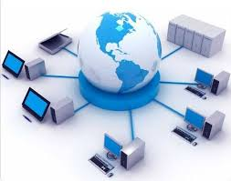
1.Internet
Minh họa mạng Internet
Rất nhiều máy tính trên thế giới kết nối với nhau tạo thành mạng máy tính.
Mạng máy tính lớn nhất trong số đó được gọi là Máy tính kết nối với Internet em có thể đọc báo,xem phim,tìm kiếm thông tin,gửi thư,liên lạc với bạn bè,…

Slide 3
Câu hỏi: Dùng máy tính kết nối Internet có thể làm gì?
Chơi nhảy dây.
Đọc báo, xem phim,gửi thư,tìm kiếm trao đổi thông tin,…
Không làm được gì với máy tính.
Không có đáp án nào đúng.

Slide 4
2.Truy cập Internet
a.Trình duyệt Web
-Để xem các nội dung trên Internet, người ta dùng một chương trình gọi là trình duyệt.
-Biểu tượng của các trình duyệt
Google chorme
Mozilla
Firefox
Internet
Explorer
Cốc cốc

Slide 5
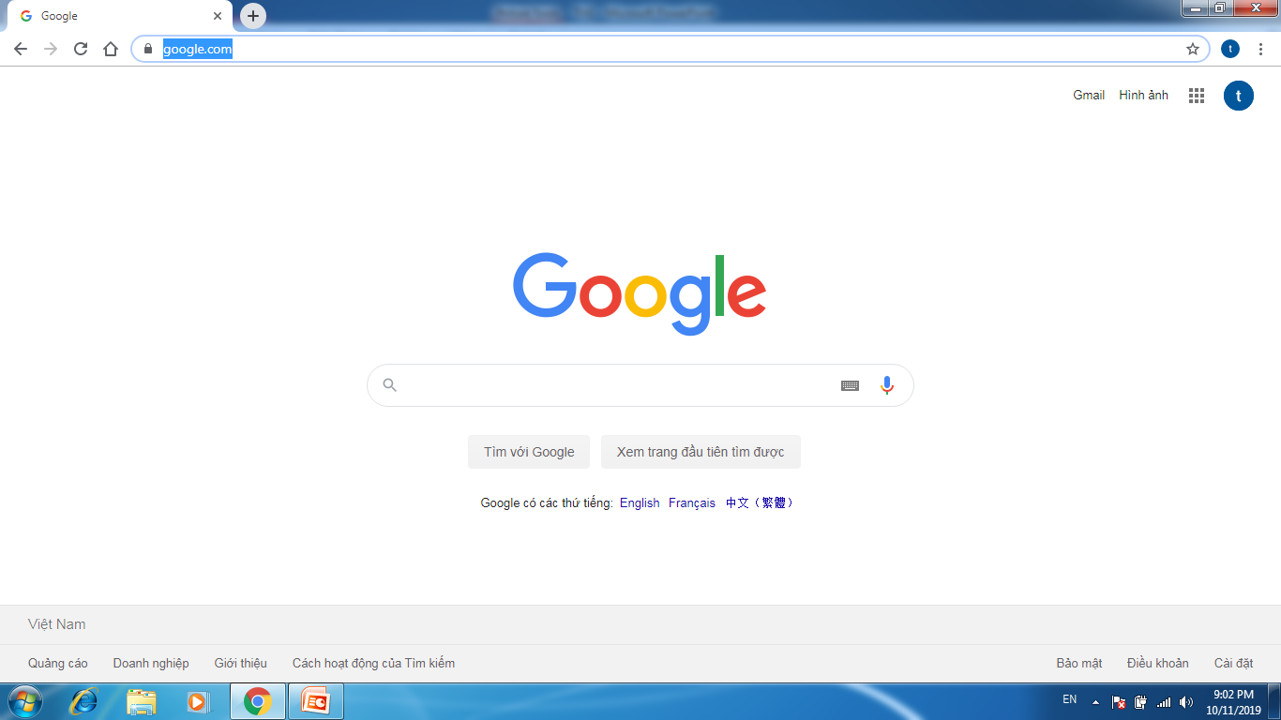
Địa chỉ trang Web
Các nút lệnh điều khiển cửa sổ trang Web
Ẩn cửa sổ Web
Thu phóng
Đóng cửa sổ
Chức năng của các nút lệnh điều khiển cửa sổ trang Web giống chức năng các nút lệnh điều khiển thư mục.

Slide 6
2.Truy cập Internet
Cách khởi động.
Nhấn phải chuột vào biểu tượng trình duyệt rồi nhấn Open
Nháy đúp chuột vào biểu tượng Google Chorme

Slide 7
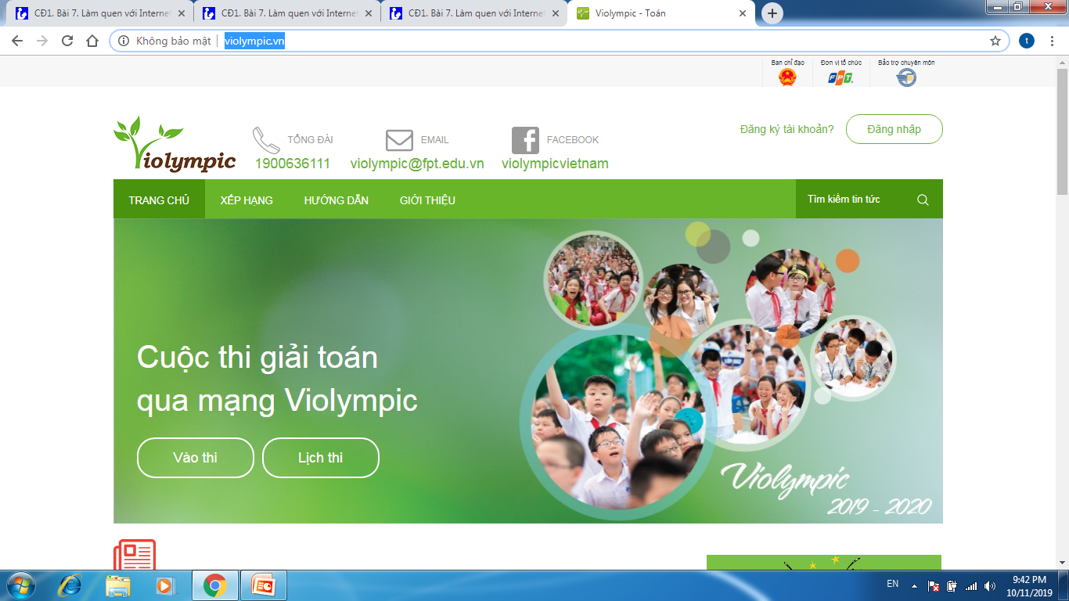
c.Truy cập Web
-B1: Khởi động trình duyệt
-B2: Nháy chuột vào vùng có địa chỉ trang Web,nhấn phím Delete trên bàn phím.
-B3: Gõ địa chỉ trang Web vào ô địa chỉ rồi nhấn phím Enter.

Slide 8
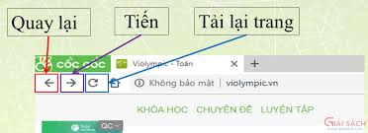
d.Một số nút lệnh trên thanh địa chỉ trang
Nháy chuột vào | Kết quả
Nút lệnh
Nút lệnh
Nút lệnh

Slide 9
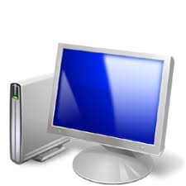
BÀI TẬP CỦNG CỐ
Câu 1: Đâu là biểu tượng trình duyệt Web?
A
B
C
D

Slide 10
Câu 2: Để truy cập được Internet em thực hiện lênh nào?
Kéo chuột vào biểu tượng
Nháy chuột vào biểu tượng
Nháy đúp chuột vào biểu tượng

Slide 11
Câu 3: Để đóng trình duyệt Web em chọn nút lệnh nào?
A.
B.
C.
D.

Slide 12
CHÀO TẠM BIỆT CÁC CON
CHÚC CÁC CON CHĂM NGOAN HỌC GIỎI

